Slide 1
Serverless Data Analytics
李涛
2021.2.21
Notes:
- 关键词
-- serverless
-- data analytics
- 逻辑：背景、动机、挑战都是按照这两个关键词讲述的

Slide 2
Background
Serverless = FaaS + BaaS
Disaggregation of storage and compute
Serverless
sandbox
API Gateway
object storage
request
stateless
function
data、state....
KV database
.....
FaaS
BaaS
Serverless computing model
Notes:
- serverless 采用的是存储计算分离的方式，由FaaS提供计算资源，BaaS提供存储服务
- 下面是一个serverless的计算模型：当请求到达时，首先通过API网关路由到对应的沙箱，然后在沙箱中实例化无状态函数进行计算，函数所产生的的状态或者销毁，或者存储到后端的数据库中

Slide 3
Background
Ttraditional serverless application
eg：web microservices and IoT applications
Characteristics：per request consists of a single function
Data analytics application
eg：MapReduce Sort、Query processing...
Characteristics
per request consist of multiple stages
require sharing of state and data across stages of tasks
Notes:
- 传统的serverless应用
-- 有网络微服务，比如社交网络；和物联网应用，比如网上商店。
-- 特征：这类应用比较简单，大部分请求只会调用一个函数
- serverless 数据分析应用
-- 比如说mapreduce模式的大规模排序、视频分析（编码、图像识别）、数据库查询处理
-- 特征：每个请求包含多个阶段，不同阶段的任务需要分享状态和数据

Slide 4
Motivation
Data analytics
Low resource utilization
Within a stage：BSP
Across stages：TPC-DS query 95：0.8Mb ~ 66Gb
Serverless
High elasticity
Fine-grain billing
High resource utilization & Low cost
Notes:
- serverless
-- 高弹性，伸缩扩展能力强
-- 细粒度的收费：按需收费，根据存储计算资源的使用情况进行收费，同时以毫秒为力度进行收费，传统架构按照小时或者分钟收费
-- 启动时间短，通常使用容器作为函数实例化的沙箱，相较于虚拟机来说，启动时间短
- data analytics
-- 资源利用率低
-- 有些任务有时延上的要求，比如说交互式的查询任务

Slide 5
Challenges
Serverless function communication
Local storage
no long-running application framework
agent to manage local storage
limited local storage
Direct communication
no control over task scheduling or placement
execute time limitation
Remote slow storage
S3(object storage)
DynamoDB(KV database)
AWS lambdas 3GB RAM 512MB disk
Notes:
- serverless函数通信主要有两种方案：本地存储或者直接通信
-- 本地存储，比如Spark Hadoop都是通过这种方式传输中间数据
--- 一方面没有持久运行的客户端管理这些本地的存储资源
--- 每个函数分配的存储资源十分有限
-- 直接通信
--- 无法控制任务的调度和放置，无法保证接收方和发送方同步执行
--- 执行时间有限，数据传输可能无法全部完成

Slide 6
Challenges
Data analytics characteristics
Large scale shuffle
Serverless function communication
Remote slow storage
High latency

Slide 7
Existing Design
Internal storage( + remote storage )
Cloudburst^{[1]}
Sonic^{[2]}
External storage( + remote storage )
Locus^{[3]}
[1] Cloudburst: Stateful Functions-as-a-Service VLDB’20
[2] Sonic: Application-aware Data Passing for Chained Serverless Applications ATC’21
[3] Shuffling, Fast and Slow: Scalable Analytics on Serverless Infrastructure NSDI’19
Notes:
- 下面一部分是现有的三种解决方案。我将三种解决方案根据使用存储资源的不同划分成了两类，使用内部存储和外部存储。
- 说明一下内部存储和外部存储的含义：我是根据存储资源的位置将其归为三类：internal storage/external storage/remote storage.
-- internal：就是VM的本地存储资源
-- external：集群内专用的存储节点
-- remote：远端的数据库，对象存储，kv数据库等
-- 因为三种解决方案都使用了远端存储所以我没有特别说明

Slide 8
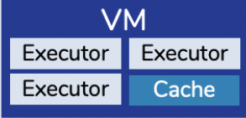
Distributed cache^{[1]}
Design
VM local storage & KV store Anna
Distributed cache system
Challenge
Cache consistency
AutoScaling Key-Vaule Store
[1] Cloudburst: Stateful Functions-as-a-Service VLDB’20
Notes:
- design
-- 利用VM的本地存储和KV存储系统Anna实现一个分布式缓存系统，通过各个VM的本地存储缓存热点中间数据，从而降低与后端KV数据库的通信开销。
-- 需要说明的是每个VM的cache都是单独管理的，跨VM的通信需要通过后端的kv存储系统进行
- challenge
-- 采用分布式缓存的主要挑战在于缓存一致性的问题，Cloudburst利用自动扩展的KV存储Anna解决一致性问题
-- 最关键的问题是Anna的I/O时延有多高？？？？

Slide 9
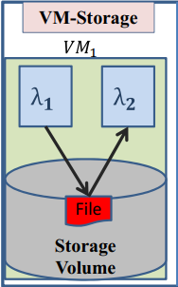
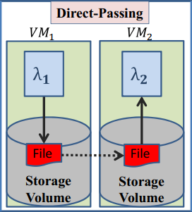

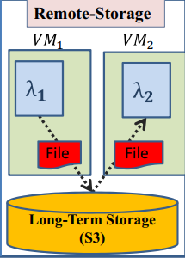
Application-aware Data Passing^{[2]}
Design
Application-aware Data Passing
Memory footprint、Excution time、
Funout degree、Intermediate data size
Trained prediction model
Job’s optimized decisions
DAG
Input size | DAG’s parameters
Co-location perferences
λi → λi+1 data passing method
user
Vraying size
input
Map
new input size
[2] Sonic: Application-aware Data Passing for Chained Serverless Applications ATC’21
Notes:
- design
- 采用应用感知的传输方式，根据DAG图的参数自适应的选择三种数据传输方式
- 根据用户提供的应用DAG和不同大小的输入，训练出输入规模到DAG参数的映射；
- 当新的输入到达时，根据训练模型确定每个函数的最佳位置以及相邻函数间的最佳传输方式。
- 核心思想：根据函数并发度和VM网络带宽选择合适的数据传输方式

Slide 10
Application-aware Data Passing^{[2]}
Challenge
VM-Storage
方案：将发送函数λ₁的状态保存在VM的存储中，并将接收函数λ₂调度
在同一VM上执行。
问题：当接收函数并发度过高时，会导致单个VM负载过重，而且
会使接收函数进行排队，计算时间增加。
Direct-Passing
方案：将发送函数的输出保存在其VM₁存储中，当接收函数被调度
在另一个VM₂执行时，将数据从VM₁拷贝到VM₂。
问题：当不同VM上的接收函数同时获取一台VM上发送函数的输出
数据，VM的网络带宽将成为瓶颈。
Remote-Storage
方案：发送函数将输出文件上传到远端存储系统，接收函数执行时下载。
问题：需要与远端存储系统通信两次，通信时延高，但当并发度较高时
是最优选择。
[2] Sonic: Application-aware Data Passing for Chained Serverless Applications ATC’21
Notes:
VM-Storage（并发度低时，性能好）
方案：将发送函数的状态保存在VM的存储中，并将接收函数调度在同一VM上执行
问题：当接收函数并发度过高时，会导致单个VM负载过重，而且会使接收函数进
行排队。
Direct-Passing（没有调度限制，支持更高的并发度）
方案：将发送函数的输出保存在其VM1存储中，当接收函数被调度在另一个VM2执
行时，将数据从VM1拷贝到VM2。
问题：当不同VM上的接收函数同时获取一台VM上发送函数的输出数据，VM的网
络带宽将成为瓶颈。
Remote-Storage（没有调度限制，网络带宽大）
方案：发送函数将输出文件上传到远端存储系统，接受函数执行时下载。
问题：需要与远端存储系统通信两次，通信时延高。
- The best data passing method differs in every case.
- 最佳方案随着函数并发度的变化而变化

Slide 11



Combines slow storage with fast storage^{[3]}
Design
Fast storage node
Job partition、Multi-round shuffle、
Job merge
Challenge
Fast storage is much more expensive
1GB/h data: 2.344 cents in AWS ElastiCache，while 0.00319 cents in AWS S3（773X）
[3] Shuffling, Fast and Slow: Scalable Analytics on Serverless Infrastructure NSDI’19
Notes:
- design
-- 在FaaS端增加专用的快速存储（memory-based storage）资源节点，这里的快指的是吞吐率高；
-- 然后将任务划分为N轮，每轮中间数据的传输通过快速存储节点来完成，以此来降低与后端的通信开销，最后将所有轮的数据合并写入后端的对象存储中。
- challenge
-- Fast storage is much more expensive

Slide 12
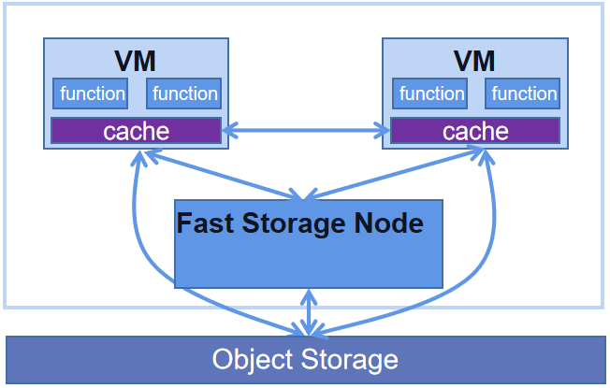
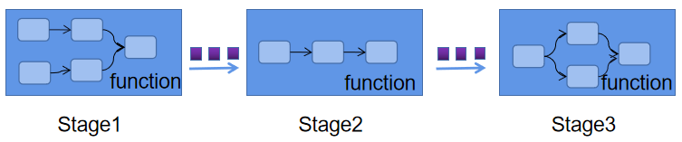
Idea
Design
Combine Internal storage with External storage
Internal storage：cache data within a stage
External storage：cache data across stages
Direct-passing
Data Analytics Application
Notes:
- 一般的数据分析应用通常由多个阶段组成，每个阶段包含多个函数
- 采用将internal storage和external storage结合的方式
-- 利用internal storage缓存一个stage内的数据，不同的VM间可以根据动态维护的DAG图通过direct-passing的方式直接传输数据；
-- 利用external storage缓存stage间的数据，各个VM可以从快速存储节点中读取更新stage间的数据，用来解决缓存一致性的问题；
- 也可以理解为分布式缓存和集中式缓存的结合：stage内的数据使用分布式缓存，stage间的数据使用集中式缓存，解决缓存一致性的问题
- 总的来说采用的是VM local storage + direct passing + fast storage node

Slide 13
Idea
Advantage(over Cloudburst)
一致性方案：
stage内的数据通过Direct-passing的方式实现跨VM的传输；
stage间的数据通过Fast storage节点进行传输；
这两种方式相比于从远端数据库读写数据时延更低
KV store Anna
VM local storage +
Direct-passing + Fast storage node

Slide 14
Idea
Challenge
定量确定Cloudburst KV store Anna的I/O时延，明确结合internal storage和external storage的方案价值有多少？
如何选择缓存数据？
如何冷热识别（基于DAG图的权重？）？
缓存数据的规模？
跨VM直接传输Direct-Passing
如何实现缓存到缓存的复制？
解决当并发度较高时所导致的VM网络带宽瓶颈问题。

Slide 15
Idea
Implementation
基于Cloudburst(开源)
Title
结合内部存储和外部存储降低serverless数据分析应用的I/O时延

Slide 16
Reference
[1] Cloudburst: Stateful Functions-as-a-Service VLDB’20
[2] Shuffling, Fast and Slow: Scalable Analytics on Serverless Infrastructure NSDI’19
[3] Sonic: Application-aware Data Passing for Chained Serverless Applications ATC’21
[5] Anna: A kvs for any scale TKDE’19

